Slide 1
KELOMPOK 3
Bab 7: Input/Output
ANGGOTA :
Satria Alief Putra Hidayat – 140810210051
Prames Ray Lapian - 140810210059

Slide 2
BAB 7 INPUT/OUTPUT

Slide 3
7.1 EXTERNAL DEVICE
Kami secara luas dapat mengklasifikasikan perangkat eksternal ke dalam tiga kategori:
Human readable
Machine readable
Communication
Contoh perangkat yang dapat dibaca manusia adalah terminal tampilan video (VDT) dan printer. Contoh perangkat yang dapat dibaca mesin adalah sistem disk dan pita magnetik, serta sensor dan aktuator, seperti yang digunakan dalam aplikasi robotika. Perhatikan bahwa kita melihat sistem disk dan tape sebagai perangkat I/O dalam bab ini, sedangkan dalam Bab 6 kita melihatnya sebagai perangkat memori. Dari sudut pandang fungsional, perangkat ini adalah bagian dari hierarki memori, dan penggunaannya dibahas dengan tepat di Bab 6. Dari sudut pandang struktural, perangkat ini dikendalikan oleh modul I/O dan karenanya dipertimbangkan dalam bab ini. bab

Slide 4
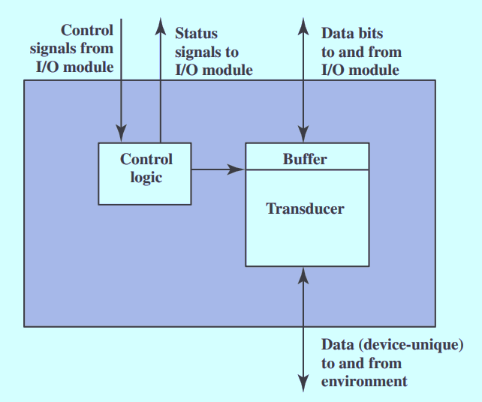
Keyboard/Monitor
Cara paling umum untuk interaksi komputer/pengguna adalah pengaturan keyboard/monitor. Pengguna memberikan input melalui keyboard, input tersebut kemudian ditransmisikan ke komputer dan juga dapat ditampilkan di monitor. Selain itu, monitor menampilkan data yang disediakan oleh komputer.

Slide 5
Disk Drive
Disk drive berisi elektronik untuk bertukar data, kontrol, dan sinyal status dengan modul I/O ditambah elektronik untuk mengontrol mekanisme baca/tulis disk. Dalam disk kepala tetap, transduser mampu mengubah antara pola magnetik pada permukaan disk yang bergerak dan bit dalam buffer perangkat. Disk kepala yang bergerak juga harus dapat menyebabkan lengan disk bergerak secara radial masuk dan keluar melintasi permukaan disk.

Slide 6
7.2 I/O MODULES
Module Function
Fungsi atau persyaratan utama untuk modul I/O termasuk dalam kategori berikut:
Control and timing
Processor communication
Device communication
Data buffering
Error detection
Selama periode waktu tertentu, prosesor dapat berkomunikasi dengan satu atau lebih perangkat eksternal dalam pola yang tidak terduga, tergantung pada kebutuhan program untuk I/O. Sumber daya internal, seperti memori utama dan bus sistem, harus dibagi di antara sejumlah aktivitas, termasuk I/O data. Dengan demikian, fungsi I/O mencakup persyaratan Control and timing, untuk mengoordinasikan arus lalu lintas antara sumber daya internal dan perangkat eksternal.

Slide 7
Module Function
Skenario sederhana sebelumnya juga menggambarkan bahwa modul I/O harus berkomunikasi dengan prosesor dan dengan perangkat eksternal. Komunikasi prosesor melibatkan hal-hal berikut:
Command decoding: Modul I/O menerima perintah dari prosesor, biasanya dikirim sebagai sinyal pada bus kontrol.
Data: Data dipertukarkan antara prosesor dan modul I/O melalui bus data.
Status reporting: Karena periferal sangat lambat, penting untuk mengetahui status modul I/O.
Address recognition : Sama seperti setiap kata dari memori memiliki alamat, demikian juga setiap perangkat I/O. Jadi, modul I/O harus mengenali satu alamat unik untuk setiap periferal yang dikontrolnya
Di sisi lain, modul I/O harus mampu melakukan komunikasi perangkat. Komunikasi ini melibatkan perintah, informasi status, dan data

Slide 8
Module Function
Tugas penting dari modul I/O adalah buffering data. Kecepatan transfer masuk dan keluar dari memori utama atau prosesor cukup tinggi, sementara kecepatannya jauh lebih rendah untuk banyak perangkat periferal dan mencakup rentang yang luas. Dengan kata lain, jika perangkat I/O beroperasi pada kecepatan yang lebih tinggi daripada kecepatan akses memori, maka modul I/O melakukan operasi buffering yang diperlukan.
Pada akhirnya, modul I/O sering bertanggung jawab untuk deteksi kesalahan dan yang selanjutnya melaporkan kesalahan ke prosesor.

Slide 9
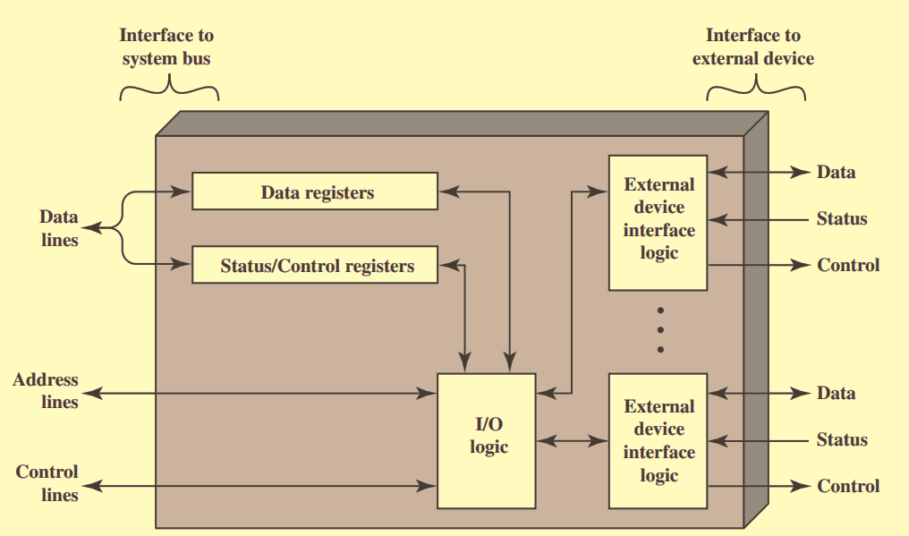
I/O Module Structure
Modul I/O berfungsi untuk memungkinkan prosesor melihat berbagai perangkat dengan cara yang sederhana. Ada spektrum kemampuan yang mungkin disediakan. Modul I/O dapat menyembunyikan detail waktu, format, dan elektromekanik perangkat eksternal sehingga prosesor dapat berfungsi dalam hal perintah baca dan tulis sederhana, dan mungkin perintah membuka dan menutup file. Dalam bentuknya yang paling sederhana, modul I/O mungkin masih menyisakan banyak pekerjaan untuk mengendalikan perangkat (misalnya, memundurkan kaset) yang terlihat oleh prosesor.

Slide 10
7.3 PROGRAMMED I/O
Gambaran Umum I/O Terprogram
Ketika prosesor mengeksekusi program dan menemukan instruksi yang berkaitan dengan I/O, prosesor mengeksekusi instruksi tersebut dengan mengeluarkan perintah ke modul I/O yang sesuai. Dengan I/O terprogram, modul I/O akan melakukan tindakan yang diminta dan kemudian mengatur bit yang sesuai dalam register status I/O. Modul I/O tidak mengambil tindakan lebih lanjut untuk memperingatkan prosesor. Secara khusus, itu tidak mengganggu prosesor. Oleh karena itu, merupakan tanggung jawab prosesor untuk secara berkala memeriksa status modul I/O sampai ditemukan bahwa operasi telah selesai.

Slide 11
I/O Commands
Untuk mengeksekusi instruksi terkait I/O, prosesor mengeluarkan alamat, menentukan modul I/O tertentu dan perangkat eksternal, dan perintah I/O. Ada empat jenis perintah I/O yang mungkin diterima modul I/O ketika ditangani oleh prosesor:
Kontrol: Digunakan untuk mengaktifkan periferal dan memberi tahu apa yang harus dilakukan. Misalnya, unit pita magnetik dapat diinstruksikan untuk memundurkan atau memajukan satu rekaman. Perintah-perintah ini disesuaikan dengan jenis perangkat periferal tertentu.
Test: Digunakan untuk menguji berbagai kondisi status yang terkait dengan modul I/O dan periferalnya. Prosesor akan ingin mengetahui bahwa periferal yang diinginkan dihidupkan dan tersedia untuk digunakan. Ia juga ingin mengetahui apakah operasi I/O terbaru telah selesai dan jika ada kesalahan yang terjadi.
Baca: Modul I/O memperoleh item data dari periferal dan menempatkannya di buffer internal. Prosesor kemudian dapat memperoleh item data dengan meminta modul I/O menempatkannya pada bus data.
Write: Modul I/O mengambil item data (byte atau word) dari bus data dan kemudian mengirimkan item data tersebut ke periferal.

Slide 12
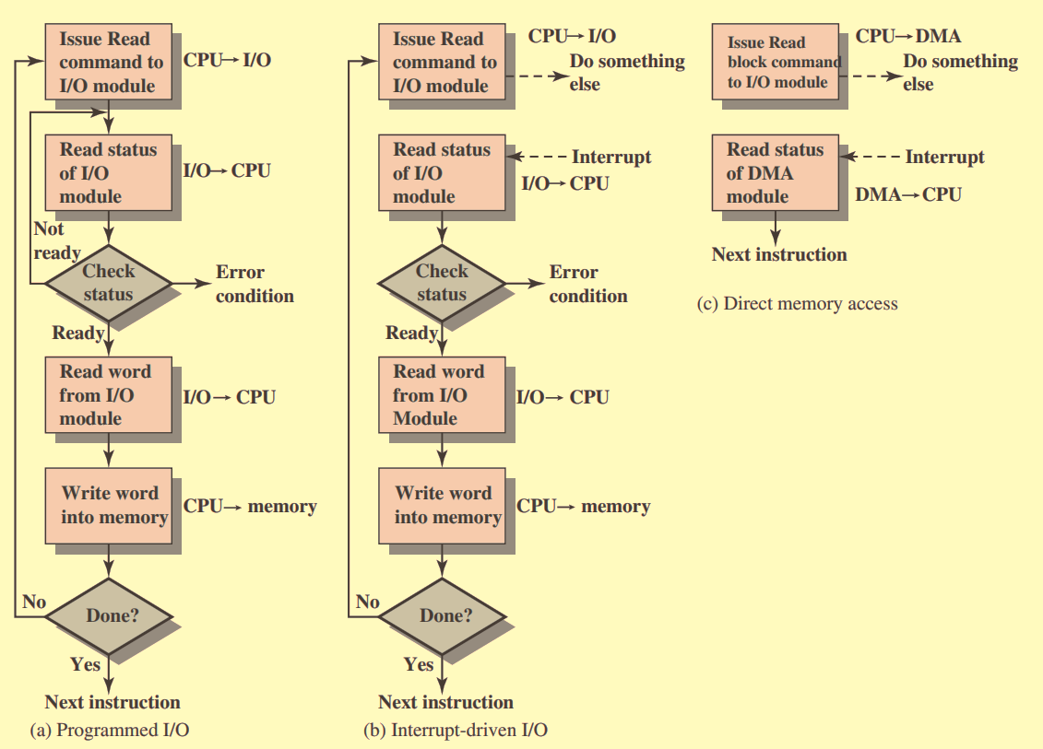
I/O Instructions
Dengan I/O terprogram, ada korespondensi yang erat antara instruksi terkait I/O yang diambil prosesor dari memori dan perintah I/O yang dikeluarkan prosesor ke modul I/O untuk mengeksekusi instruksi. Artinya, instruksi mudah dipetakan ke dalam perintah I/O, dan seringkali ada hubungan satu-ke-satu yang sederhana. Bentuk instruksi tergantung pada cara perangkat eksternal ditangani.
Biasanya, akan ada banyak perangkat I/O yang terhubung melalui modul I/O ke sistem. Setiap perangkat diberi pengenal atau alamat unik. Ketika prosesor mengeluarkan perintah I/O, perintah tersebut berisi alamat perangkat yang diinginkan. Jadi, setiap modul I/O harus menginterpretasikan baris alamat untuk menentukan apakah perintah itu untuk dirinya sendiri.

Slide 13
7.4 INTERUPT-DRIVEN I/O
Masalah dengan I/O terprogram adalah bahwa prosesor harus menunggu lama agar modul I/O yang bersangkutan siap untuk penerimaan atau transmisi data. Prosesor, saat menunggu, harus berulang kali menginterogasi status modul I/O. Akibatnya, tingkat kinerja seluruh sistem sangat menurun.
Alternatifnya adalah prosesor mengeluarkan perintah I/O ke modul dan kemudian melanjutkan untuk melakukan beberapa pekerjaan berguna lainnya. Modul I/O kemudian akan menginterupsi prosesor untuk meminta layanan ketika siap untuk bertukar data dengan prosesor. Prosesor kemudian mengeksekusi transfer data, seperti sebelumnya, dan kemudian melanjutkan pemrosesan sebelumnya.

Slide 14
Interrupt Processing
Ketika perangkat I/O menyelesaikan operasi I/O, urutan kejadian perangkat keras sebagai berikut :
Perangkat mengeluarkan sinyal interupsi ke prosesor.
Prosesor menyelesaikan eksekusi instruksi saat ini sebelum menanggapi interupsi
Prosesor menguji interupsi, menentukan bahwa ada interupsi, dan mengirimkan sinyal pengakuan ke perangkat yang mengeluarkan interupsi.
Prosesor sekarang perlu bersiap untuk mentransfer kontrol ke rutin interupsi.
Prosesor sekarang memuat penghitung program dengan lokasi entri dari program penanganan interupsi yang akan merespon interupsi ini.
Pada titik ini, penghitung program dan PSW yang terkait dengan program yang terputus telah disimpan di tumpukan sistem.
Penangan interupsi selanjutnya memproses interupsi
Ketika pemrosesan interupsi selesai, nilai register yang disimpan diambil dari stack dan dikembalikan ke register
Tindakan terakhir adalah mengembalikan PSW dan nilai penghitung program dari tumpukan

Slide 15
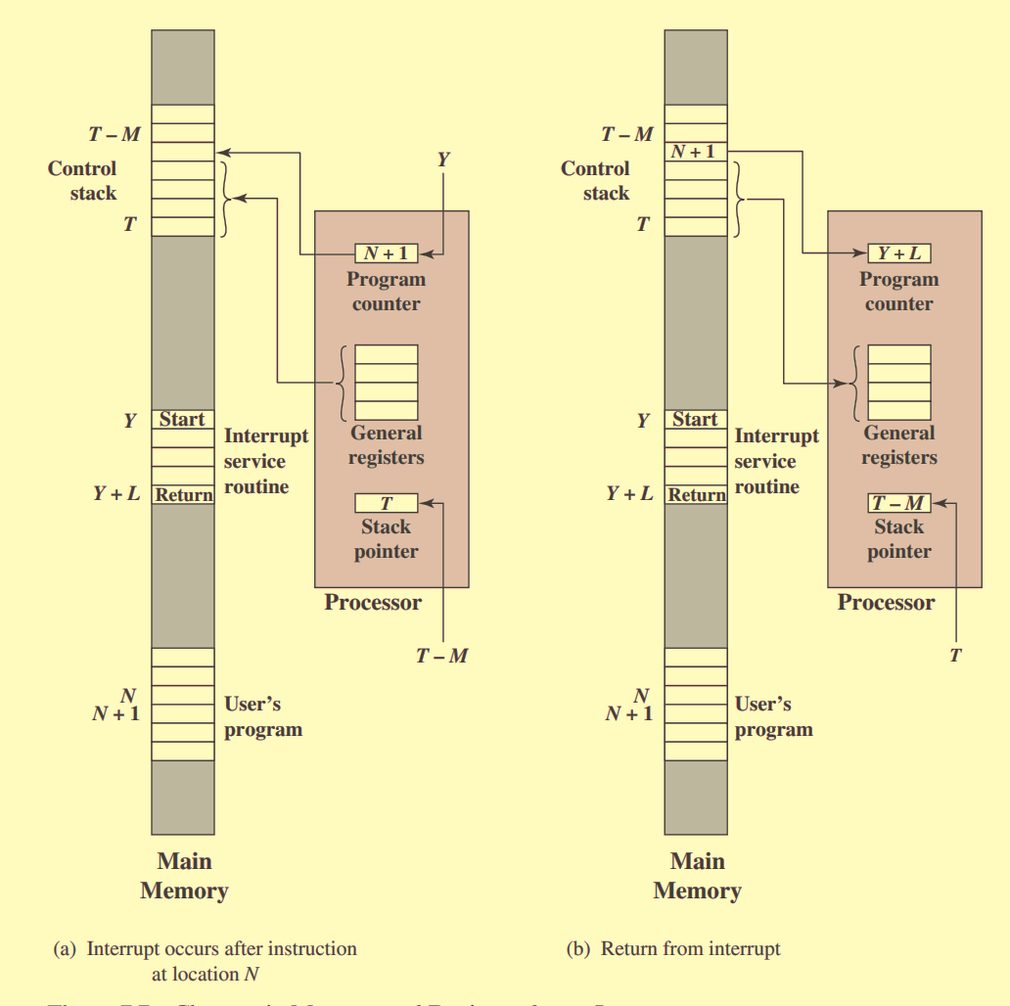
Design Issues
Dua desain masalah muncul dalam mengimplementasikan I/O interupsi. Pertama, karena hampir selalu ada beberapa modul I/O, bagaimana prosesor menentukan perangkat mana yang mengeluarkan interupsi? Dan kedua, jika beberapa interupsi telah terjadi, bagaimana prosesor memutuskan mana yang akan diproses?
Mari kita pertimbangkan identifikasi perangkat terlebih dahulu. Empat kategori umum teknik yang sering digunakan:
Multiple interrupt lines
Software poll
Daisy chain
Arbitrase bus

Slide 16
Pendekatan yang paling mudah untuk masalah ini adalah dengan menyediakan Multiple interrupt lines antara prosesor dan modul I/O. Namun, tidak praktis untuk mendedikasikan lebih dari beberapa jalur bus atau pin prosesor ke jalur interupsi. Akibatnya, bahkan jika beberapa baris digunakan, kemungkinan setiap baris akan memiliki beberapa modul I/O yang melekat padanya. Jadi, salah satu dari tiga teknik lainnya harus digunakan pada setiap baris.
Salah satu alternatif adalah software poll. Ketika prosesor mendeteksi interupsi, prosesor akan bercabang ke rutin layanan interupsi yang memeriksa setiap modul I/O untuk menentukan modul mana yang menyebabkan interupsi. Jajak pendapat bisa dalam bentuk baris perintah terpisah (mis., TESTI/O). Dalam hal ini, prosesor menaikkan TESTI/O dan menempatkan alamat modul I/O tertentu pada baris alamat. Modul I/O merespons secara positif jika mengatur interupsi.
Kerugian dari software poll adalah memakan waktu. Teknik yang lebih efisien adalah dengan menggunakan Daisy chain, yang pada dasarnya menyediakan polling perangkat keras. Ini menghindari kebutuhan untuk mengeksekusi rutin layanan interupsi umum terlebih dahulu. Teknik ini disebut interupsi vektor.
Ada teknik lain yang menggunakan interupsi vektor, dan itu adalah arbitrase bus. Dengan arbitrasi bus, modul I/O pertama-tama harus mendapatkan kendali atas bus sebelum dapat menaikkan jalur permintaan interupsi. Jadi, hanya satu modul yang dapat menaikkan garis pada satu waktu. Ketika prosesor mendeteksi interupsi, ia merespons pada jalur pengakuan interupsi. Modul yang meminta kemudian menempatkan vektornya pada jalur data.

Slide 17
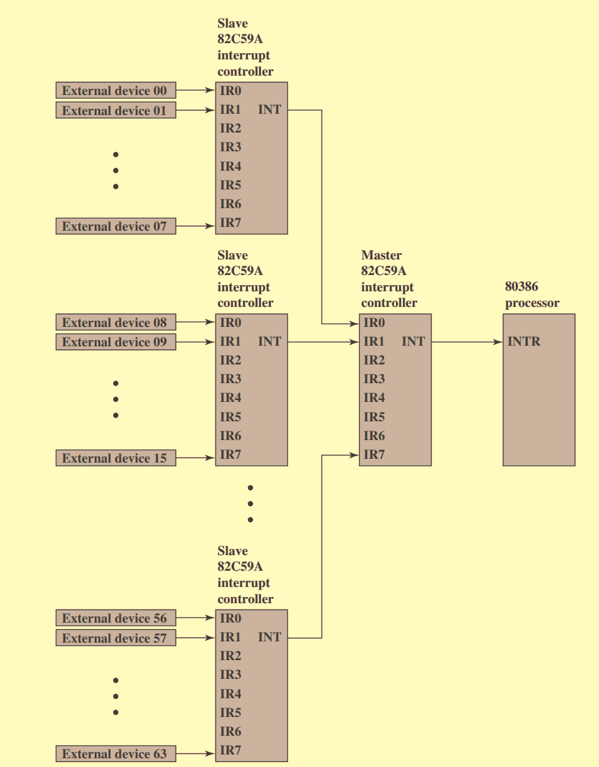
Intel 82C59A Interrupt Controller
Intel 80386 menyediakan satu Interrupt Request (INTR) dan satu baris Interrupt Acknowledge (INTA). Untuk memungkinkan 80386 menangani berbagai perangkat dan struktur prioritas, biasanya dikonfigurasi dengan arbiter interupsi eksternal, 82C59A. Perangkat eksternal terhubung ke 82C59A, yang pada gilirannya terhubung ke 80386.

Slide 18
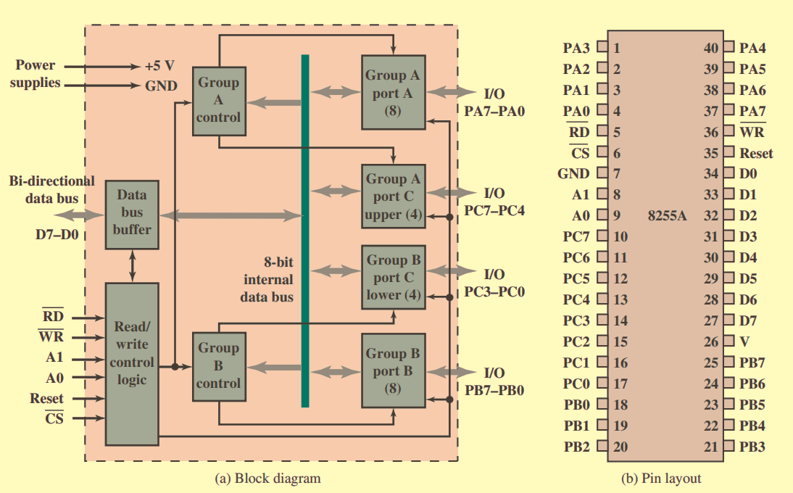
The Intel 8255A Programmable Peripheral Interface
Sebagai contoh modul I/O yang digunakan untuk I/O terprogram dan I/O yang digerakkan oleh interupsi, kami mempertimbangkan Antarmuka Periferal yang Dapat Diprogram Intel 8255A. 8255A adalah modul I/O tujuan umum chip tunggal yang awalnya dirancang untuk digunakan dengan prosesor Intel 80386. Sejak itu telah dikloning oleh produsen lain dan merupakan chip pengontrol periferal yang banyak digunakan. Penggunaannya termasuk sebagai pengontrol untuk perangkat I/O sederhana untuk mikroprosesor dan dalam sistem tertanam, termasuk sistem mikrokontroler.

Slide 19
7.5 DIRECT MEMORY ACCESS
Kelemahan I/O Terprogram dan Berbasis Interupsi
I/O Berbasis Interupsi, meskipun lebih efisien daripada I/O terprogram sederhana, masih memerlukan intervensi aktif prosesor untuk mentransfer data antara memori dan modul I/O, dan data apa pun transfer harus melintasi jalur melalui prosesor. Jadi, kedua bentuk I/O ini memiliki dua kelemahan yang melekat:
Kecepatan transfer I/O dibatasi oleh kecepatan prosesor dapat menguji dan melayani perangkat.
Prosesor terikat dalam mengelola transfer I/O; sejumlah instruksi harus dieksekusi untuk setiap transfer I/O.
Ada sedikit trade-off antara dua kelemahan ini. Pertimbangkan transfer blok data. Menggunakan I/O terprogram sederhana, prosesor didedikasikan untuk tugas I/O dan dapat memindahkan data pada kecepatan yang agak tinggi, tanpa melakukan hal lain. Interupsi I/O membebaskan prosesor sampai batas tertentu dengan mengorbankan kecepatan transfer I/O.

Slide 20
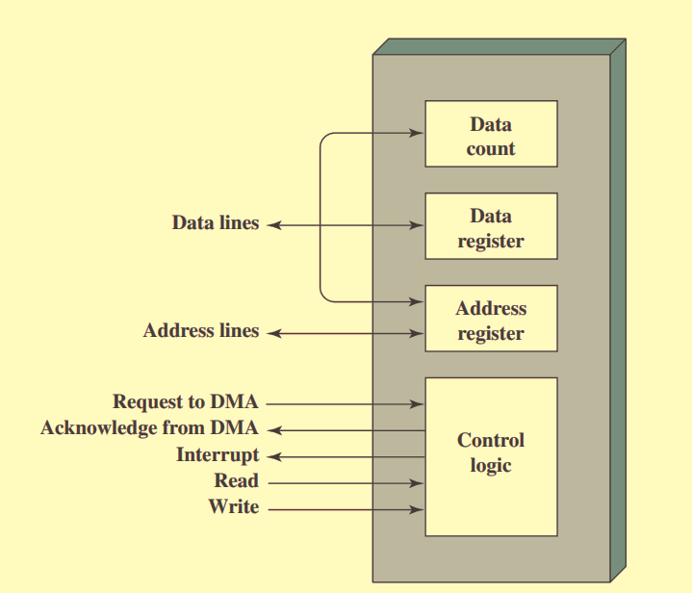
Fungsi DMA
DMA melibatkan modul tambahan pada bus sistem. Modul DMA mampu meniru prosesor dan, memang, mengambil alih kendali sistem dari prosesor. Ini perlu dilakukan untuk mentransfer data ke dan dari memori melalui bus sistem. Untuk tujuan ini, modul DMA harus menggunakan bus hanya ketika prosesor tidak membutuhkannya, atau harus memaksa prosesor untuk menghentikan operasi sementara. Teknik yang terakhir lebih umum dan disebut sebagai pencurian siklus, karena modul DMA pada dasarnya mencuri siklus bus.

Slide 21
Fungsi DMA
Ketika prosesor ingin membaca atau menulis blok data, prosesor mengeluarkan perintah ke modul DMA, dengan mengirimkan ke modul DMA informasi berikut:
Apakah membaca atau menulis diminta, menggunakan jalur kontrol baca atau tulis antara prosesor dan modul DMA.
Alamat perangkat I/O yang terlibat, dikomunikasikan pada jalur data.
Lokasi awal dalam memori untuk membaca atau menulis, dikomunikasikan pada jalur data dan disimpan oleh modul DMA dalam register alamatnya.
Jumlah kata yang akan dibaca atau ditulis, dikomunikasikan kembali melalui jalur data dan disimpan dalam register penghitung data.
Prosesor kemudian melanjutkan dengan pekerjaan lain. Ini telah mendelegasikan operasi I/O ini ke modul DMA. Modul DMA mentransfer seluruh blok data, satu kata pada satu waktu, langsung ke atau dari memori, tanpa melalui prosesor. Ketika transfer selesai, modul DMA mengirimkan sinyal interupsi ke prosesor. Dengan demikian, prosesor hanya terlibat di awal dan akhir transfer

Slide 22
7.6 Direct Cache Access
DMA telah membuktikan cara yang efektif untuk meningkatkan kinerja I/O dengan perangkat periferal dan lalu lintas I/O jaringan. Namun, untuk peningkatan dramatis dalam kecepatan data untuk jaringan I/O, DMA tidak mampu menskalakan untuk memenuhi permintaan yang meningkat. Permintaan ini terutama datang dari penyebaran luas sakelar Ethernet 10-Gbps dan 100-Gbps untuk menangani transfer data dalam jumlah besar ke dan dari server basis data dan sistem berkinerja tinggi lainnya. Sumber lalu lintas sekunder tetapi semakin penting berasal dari Wi-Fi dalam jangkauan gigabit. Perangkat Wi-Fi jaringan yang menangani 3,2 Gbps dan 6,76 Gbps menjadi tersedia secara luas dan menghasilkan permintaan pada sistem perusahaan.

Slide 23
DMA Using Shared Last-Level Cache
sistem multicore kontemporer mencakup cache yang didedikasikan untuk setiap inti dan tingkat tambahan cache bersama, baik L2 atau L3. Dengan meningkatnya ukuran cache tingkat terakhir yang tersedia, perancang sistem telah meningkatkan fungsi DMA sehingga pengontrol DMA memiliki akses ke cache bersama dengan cara yang mirip dengan inti. Untuk memperjelas interaksi DMA dan cache, akan berguna untuk terlebih dahulu menjelaskan arsitektur sistem tertentu. For this purpose, the following is an overview of the Intel Xeon system.

Slide 24
prosesor multicore xeon
Intel Xeon adalah keluarga prosesor kinerja tinggi kelas atas Intel, yang digunakan di server, stasiun kerja berkinerja tinggi, dan superkomputer. Banyak anggota keluarga Xeon menggunakan sistem interkoneksi dering, seperti yang diilustrasikan untuk Xeon E5-2600/4600
dma penggunaan cache
Dalam operasi DMA tradisional, data dipertukarkan antara memori utama dan perangkat I/O melalui struktur interkoneksi sistem, seperti bus, ring, atau matriks titik-ke-titik QPI.

Slide 25
Cache-Related Performance Issues
Untuk memperjelas masalah kinerja dan untuk menjelaskan manfaat DCA sebagai cara untuk meningkatkan kinerja, mari kita lihat pemrosesan lalu lintas protokol secara lebih rinci untuk lalu lintas masuk. Secara umum, langkah-langkah berikut terjadi:

Slide 26
Paket tiba: NIC menerima paket Ethernet yang masuk. NIC memproses dan menghapus informasi kontrol Ethernet. Paket TCP/IP yang tersisa kemudian ditransfer ke modul DMA system
DMA: Modul DMA mentransfer data, termasuk deskriptor paket, ke memori utama
NIC menyela host: Setelah sejumlah paket telah ditransfer, NIC mengeluarkan interupsi ke prosesor host
Ambil deskriptor dan header: Inti memproses interupsi, menjalankan prosedur penanganan interupsi
Cache miss terjadi: Karena ini adalah data baru yang masuk, baris cache yang sesuai dengan buffer sistem yang berisi data baru menjadi tidak valid.
Header diproses: Perangkat lunak protokol dijalankan pada inti untuk menganalisis isi dari header TCP dan IP.
Muatan yang ditransfer: Bagian data dari paket ditransfer dari buffer sistem ke buffer aplikasi yang sesuai

Slide 27
Untuk lalu lintas keluar, langkah-langkah berikut terjadi:
Transfer paket yang diminta
Paket dibuat
Operasi keluaran dipanggil: Ini menggunakan program driver perangkat untuk memberi sinyal ke modul DMA bahwa keluaran siap untuk NIC.
Transfer DMA: Modul DMA membaca deskriptor paket, kemudian transfer DMA dilakukan dari memori utama atau cache level terakhir ke NIC.
sinyal NIC selesai
Pengemudi membebaskan penyangga: Setelah pengemudi menerima pemberitahuan penyelesaian, itu membebaskan ruang penyangga untuk digunakan kembali

Slide 28
Direct Cache Access Strategies
Beberapa strategi telah diusulkan untuk membuat penggunaan cache yang lebih efisien untuk I/O jaringan, dengan istilah umum akses cache langsung diterapkan pada semua strategi ini. Strategi paling sederhana adalah yang diimplementasikan sebagai prototipe pada sejumlah prosesor Intel Xeon antara tahun 2006 dan 2010

Slide 29
Direct Data I/O
Intel Direct Data I/O (DDIO) diimplementasikan pada semua keluarga prosesor Xeon E5. Pengoperasiannya paling baik dijelaskan dengan perbandingan transfer berdampingan dengan dan tanpa DDIO.

Slide 30
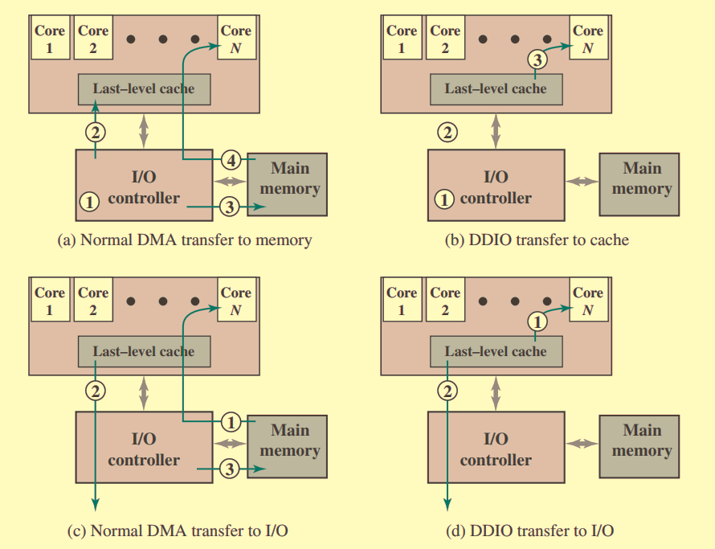
Gambar menunjukkan langkah-langkah yang terlibat untuk operasi DMA. NIC memulai penulisan memori (1). Kemudian NIC membatalkan baris cache yang sesuai dengan buffer sistem (2). Selanjutnya, operasi DMA dilakukan, mendepositkan paket langsung ke memori utama (3). Akhirnya, setelah inti yang sesuai menerima sinyal interupsi DMA, inti dapat membaca data paket dari memori melalui cache (4).

Slide 31
Ingatlah bahwa ada dua teknik untuk menangani pembaruan ke baris cache:
Write through: Semua operasi tulis dibuat ke memori utama serta ke cache, memastikan bahwa memori utama selalu valid
Write back : Saat pembaruan terjadi, bit kotor yang terkait dengan saluran disetel. Kemudian, itu ditulis kembali ke memori utama jika dan hanya jika bit kotor disetel
Operasi penulisan cache mungkin mengalami kehilangan cache, yang ditangani oleh salah satu dari dua strategi:
Alokasi tulis: Baris yang diperlukan dimuat ke dalam cache dari memori utama. Kemudian, baris dalam cache diperbarui oleh operasi tulis.
Alokasi non-tulis: Blok dimodifikasi langsung di memori utama. Tidak ada perubahan yang dilakukan pada cache.

Slide 32
7.7 I/O CHANNELS AND PROCESSORS
The Evolution of the I/O Function
Langkah-langkah evolusi dapat diringkas sebagai berikut:
CPU secara langsung mengontrol perangkat periferal.
Kontroler atau modul I/O ditambahkan.
Konfigurasi yang sama seperti pada langkah 2 digunakan, tetapi sekarang interupsi digunakan.
Modul I/O diberikan akses langsung ke memori melalui DMA
Modul I/O ditingkatkan untuk menjadi prosesor tersendiri, dengan set instruksi khusus yang disesuaikan untuk I/O
Modul I/O memiliki memori lokalnya sendiri dan, pada kenyataannya, merupakan komputer yang berdiri sendiri

Slide 33
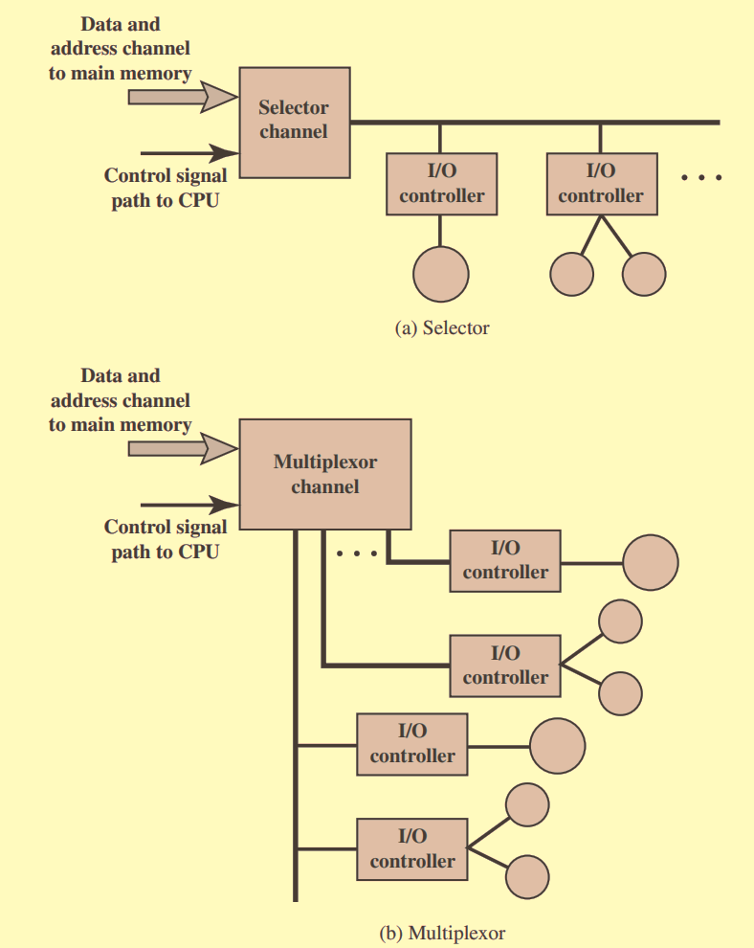
Characteristics of I/O Channels
Dua jenis saluran I/O yang umum, seperti yang diilustrasikan pada Gambar. Saluran pemilih mengontrol beberapa perangkat berkecepatan tinggi dan, pada satu waktu, didedikasikan untuk transfer data dengan salah satu perangkat tersebut. Setiap perangkat, atau satu set perangkat kecil, ditangani oleh pengontrol, atau modul I/O, yang mirip dengan modul I/O yang telah kita diskusikan.

Slide 34
7.8 EXTERNAL INTERCONNECTION STANDARDS
Universal Serial Bus (USB)
USB banyak digunakan untuk koneksi periferal. Ini adalah antarmuka default untuk perangkat berkecepatan lebih lambat, seperti keyboard dan perangkat penunjuk, tetapi juga biasa digunakan untuk I/O berkecepatan tinggi, termasuk printer, drive disk, dan adaptor jaringan
FireWire Serial Bus
FireWire dikembangkan sebagai alternatif untuk antarmuka sistem komputer kecil (SCSI) untuk digunakan pada sistem yang lebih kecil, seperti komputer pribadi, workstation, dan server. Tujuannya adalah untuk memenuhi permintaan yang meningkat untuk tingkat I/O yang tinggi pada sistem ini, sambil menghindari teknologi saluran I/O yang besar dan mahal yang dikembangkan untuk sistem mainframe dan superkomputer. Hasilnya adalah standar IEEE 1394, untuk High Performance Serial Bus, umumnya dikenal sebagai FireWire.

Slide 35
Small Computer System Interface (SCSI)
SCSI adalah standar yang pernah umum untuk menghubungkan perangkat periferal (disk, modem, printer, dll.) ke komputer berukuran kecil dan menengah. Meskipun SCSI telah berevolusi ke kecepatan data yang lebih tinggi, SCSI telah kehilangan popularitas dari pesaing seperti USB dan FireWire dalam sistem yang lebih kecil.
Thunderbolt
Dikembangkan oleh Intel dengan kolaborasi dari Apple. Satu kabel Thunderbolt dapat mengatur pekerjaan yang sebelumnya diperlukan untuk beberapa kabel.
InfiniBand
InfiniBand adalah spesifikasi I/O yang ditujukan untuk pasar server kelas atas. Versi pertama dari spesifikasi dirilis pada awal 2001 dan telah menarik banyak vendor.

Slide 36
PCI Express
PCI Express adalah sistem bus berkecepatan tinggi untuk menghubungkan periferal dari berbagai jenis dan kecepatan
SATA
Serial ATA (Serial Advanced Technology Attachment) adalah antarmuka untuk sistem penyimpanan disk.
Ethernet
Ethernet adalah teknologi jaringan kabel utama, digunakan di rumah, kantor, pusat data, perusahaan, dan jaringan area luas.
Wi-Fi
Wi-Fi adalah teknologi akses Internet nirkabel yang dominan, digunakan di rumah, kantor, dan ruang publik.

Slide 37
7.9 IBM zENTERPRISE EC12 I/O STRUCTURE

Slide 38
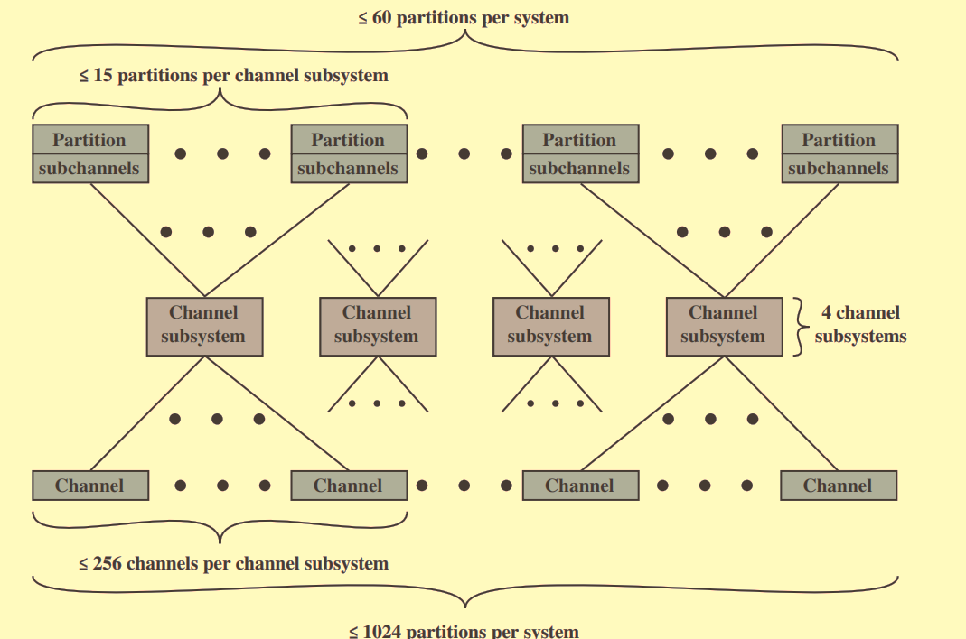
Channel Structure
Gambar menunjukkan struktur logis dari subsistem I/O. Dari 96 prosesor inti, hingga 4 di antaranya dapat didedikasikan untuk penggunaan I/O, menciptakan 4 subsistem saluran (CSS).

Slide 39
Setiap CSS terdiri dari elemen-elemen berikut:
• System assist processor (SAP): SAP adalah prosesor inti yang dikonfigurasi untuk operasi I/O
• Hardware system area (HSA): HSA adalah bagian yang dicadangkan dari memori sistem yang berisi konfigurasi I/O.
• Logical partitions: Partisi logis adalah bentuk mesin virtual, yang pada dasarnya adalah prosesor logis yang ditentukan pada tingkat sistem operasi
• Subchannels: Subsaluran muncul untuk program sebagai perangkat logis dan berisi informasi yang diperlukan untuk melakukan operasi I/O.
• Channel path: Jalur saluran adalah antarmuka tunggal antara subsistem saluran dan satu atau lebih unit kontrol, melalui saluran.
•Channel: Saluran adalah prosesor kecil yang berkomunikasi dengan unit kontrol I/O (CU).

Slide 40
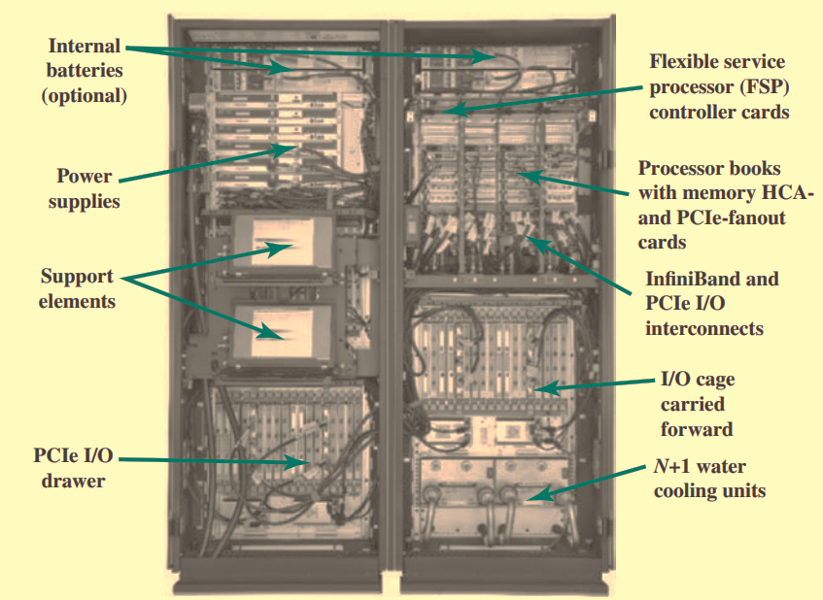
I/O System Organization
Untuk memahami organisasi sistem I/O, pertama-tama kita perlu menjelaskan secara singkat tata letak fisik zEnterprise EC12. Gambar adalah tampilan depan mesin versi berpendingin air (ada juga versi berpendingin udara). Sistem memiliki ciri-ciri sebagai berikut:
Berat: 2430 kg (5358 lbs)
Lebar: 1,568 m (5,14 ft)
Kedalaman: 1,69 m (6,13 ft)
Tinggi: 2,015 m (6,6 ft)

Slide 41
PUSTAKA
Stalings, W. (2016). Computer Organization and Architecture Designing For Performa 10th Edition. PEARSON Education.

